Slide 1
ExpAnalyzer
Ver：1.0.0

Slide 2
要件定義
機能概要
遷移図
基本設計
詳細設計
動作検証
■用語と変数名
・用語：大当り
・変数名：Hit
→初当たり：FirstHit
→大当りステータス：HitStatus
etc.
・用語：確変(確率変動)
・変数名：Probability Variation
→確変大当り：ProbVarHit
Tool：ToolName Creater：Takehiro Somekawa

Slide 3
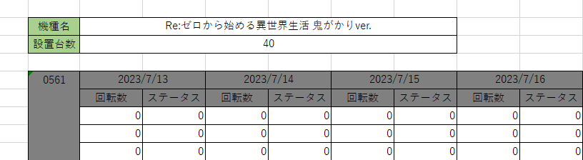
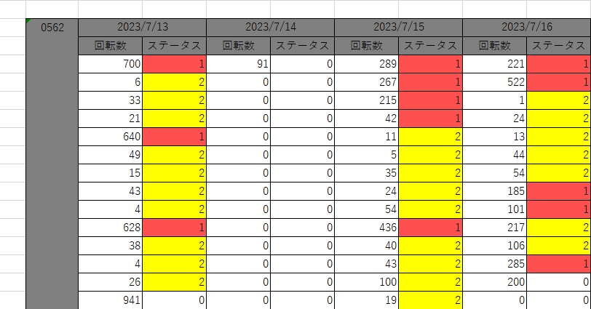
システム
構成図
機能概要
遷移図
基本設計
詳細設計
動作検証
■台データ(解析用)取得 ※マルハンデータから取得
店舗
クラスで定義 ClassUnitData
Excelデータ入力様式
機種名
ModelName
設置台数
InstallNum
台リスト
ClassUnitList
台番号
UnitNum
デイリーデータ
ClassDailyData
日付情報
DateTime
履歴データ
ClassHistoryData
回転数
RotateCount
大当りステータス
HitStatus
Tool：ToolName Creater：Takehiro Somekawa

Slide 4
システム
構成図
機能概要
遷移図
基本設計
詳細設計
動作検証
Tool：ToolName Creater：Takehiro Somekawa

